Slide 1
成熟度模型
核心领域
班级：18级软件七班
汇报人：杨亚杰
汇报时间：2021.05.24

Slide 2
案例
最近王者荣耀刚刚重做了 梦琪 ，在上线正式服之前测试团队做了大量的程序测试，改正了大量的bug并形成纸质文档，最终决定上线。
可是没有写不完的代码，只有改不完的bug，上线正式服没几天广大玩家就发现了一个bug，也就是图片所示的“僵尸荣荣”。
如果你是王者荣耀的游戏测评师，那么该如何运用CMM模型测评来解决这个BUG？

Slide 3
报告
缺陷管理

Slide 4
15 报告
内部报告：如测试用例、变更申请表、测试报告等。是指团队内部提交的报告书，并不对外公开。
外部报告：如bug描述、优化内容、更新时间等。向外公开于客户。

Slide 5
15 报告
核心领域 | A级 | B级 | C级 | D级
报告 | 缺陷 | 进展（测试和产品状态），活动（成本和时间，里程碑），考虑优先的缺陷 | 风险和建议，带有已证实的度量指标 | 建议一个软件过程的改进特性
表18.1 成熟度的需求（部分）
核心领域 | 级别
 | 控制型 |  |  |  |  | 效率型 |  |  |  |  | 优化型
 | 1 | 2 | 3 | 4 | 5 | 6 | 7 | 8 | 9 | 10 | 11 | 12 | 13
报告 | A | - | - | B | - | C | - | - | - | - | D | - | -
表18.2 测试成熟度矩阵（部分）

Slide 6
16 缺陷管理
测试工程师报告缺陷并由开发人员修复缺陷。开发人员修复完成后，测试工程师必须验证是否真正修复了缺陷，因此需要遵循一种生命周期来管理缺陷（核心领域的第二个）。
核心领域 | A级 | B级 | C级 | D级
缺陷管理 | 内部缺陷管理 | 扩展的缺陷管理有灵活的报告措施 | 项目缺陷管理
续表18.1 不同成熟度的需求（部分）
核心领域 | 级别
 | 控制型 |  |  |  |  | 效率型 |  |  |  |  | 优化型
 | 1 | 2 | 3 | 4 | 5 | 6 | 7 | 8 | 9 | 10 | 11 | 12 | 13
缺陷管理 | A | - | - | - | B | - | C
续表18.2 测试成熟度矩阵（部分）

Slide 7
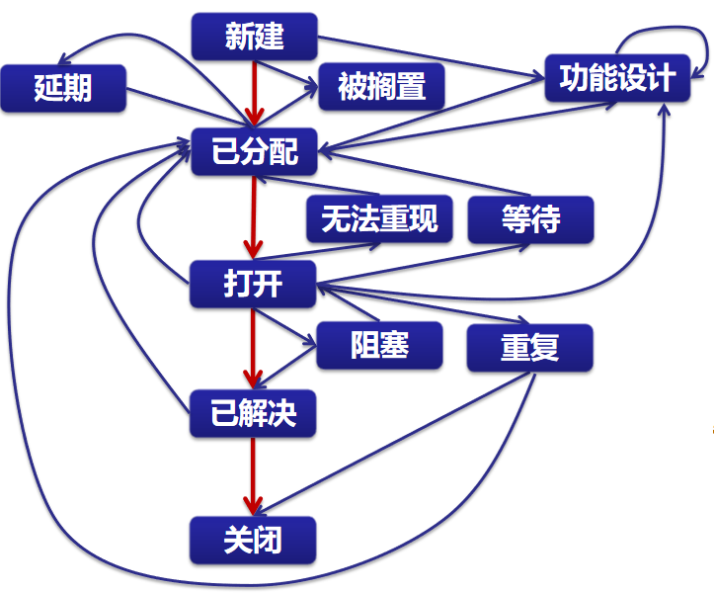
16 缺陷管理
也可以通过缺陷建模进行缺陷管理（章节13.2）。
状态 | 状态负责人
新建 | 软件开发经理
被搁置 | 软件开发经理
延期 | 软件开发经理
已分配 | 软件开发人员/软件开发经理
打开 | 软件开发人员
已解决 | 缺陷提交人
无法重现 | 缺陷提交人
阻塞 | 软件开发经理
等待 | 缺陷提交人
重复 | 缺陷提交人
功能设计 | 缺陷提交人
关闭 | 验证人员
缺陷建模状态转移图
状态负责人

Slide 8
总结
我们（测评人员）需要做哪些工作呢？
发现软件中的bug
形成测试用例报告
包括有测试资源、测试进度、测试策略、测试方法、测试工具、测试风险等
测试人员将发现的缺陷编写成正式的缺陷报告，提交给开发人员进行缺陷的修复
判断缺陷是否被修复或着是否出现了新的缺陷
测试完成后根据结果分析软件质量。最后给出一个软件是否可以被发布的结论。

Slide 9
谢谢聆听
End

